Slide 1









Trường Tiểu học Nguyễn Bỉnh Khiêm
BÀI GIẢNG ĐIỆN TỬ TUẦN 24 THÁNG 3
KHỐI 2
Môn: Toán
Tên bài: Các số tròn chục, tròn trăm
Năm học 2025 - 2026
Notes:
Đây là bìa của từng tiết

Slide 2








Slide 3


01
KHỞI ĐỘNG

Slide 4
TRÒ CHƠI
AI NHANH
AI ĐÚNG?
Thi đếm các số tròn trăm theo thứ tự từ 100 đến 1000

Slide 5
02
KHÁM PHÁ

Slide 6




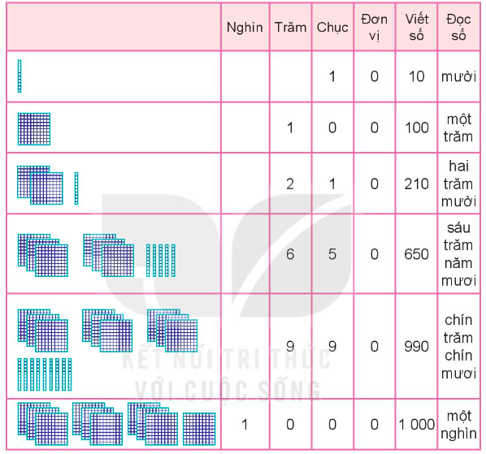




Khám phá:
Các số 10, 20, 30,…., 990, 1 000 là các số tròn chục.
Các số tròn chục đều có số đơn vị là 0

Slide 7
03
HOẠT ĐỘNG

Slide 8

Bài 1: Số?
a)
210
220
230
240
250
?
?
300
290
?
270
280
?
260

Slide 9
Bài 1: Số?
b)
750
710
?
?
720
730
740
800
?
780
770
?
790
760

Slide 10
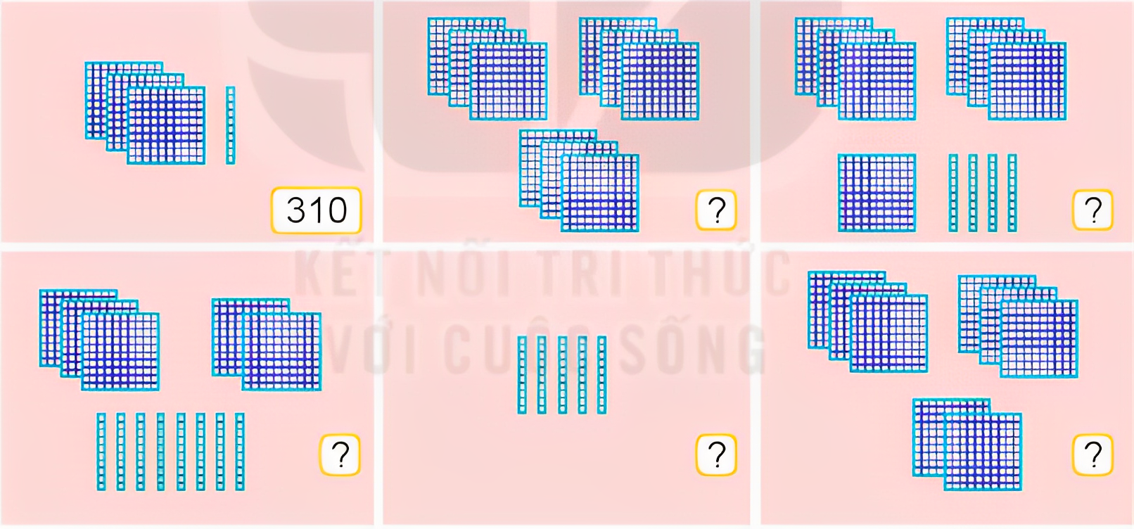

Bài 2: Số?

Slide 11
Bài 2: Số?
310
900

Slide 12
Bài 2: Số?
740
580

Slide 13
Bài 2: Số?
50
800

Slide 14
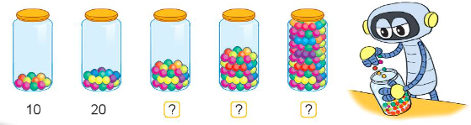
Bài 3: Số?
Em hãy ước lượng số viên kẹo trong mỗi lọ theo số tròn chục.

Slide 15
Bài 3: Số?
10
20
30
50
100

Slide 16
04
VẬN DỤNG

Slide 17
Đố em!
Số tròn chục nào có 990 đứng liền trước?
1000

Slide 18


